Slide 1
Влиянието на икономическите фактори върху борсата

Slide 2
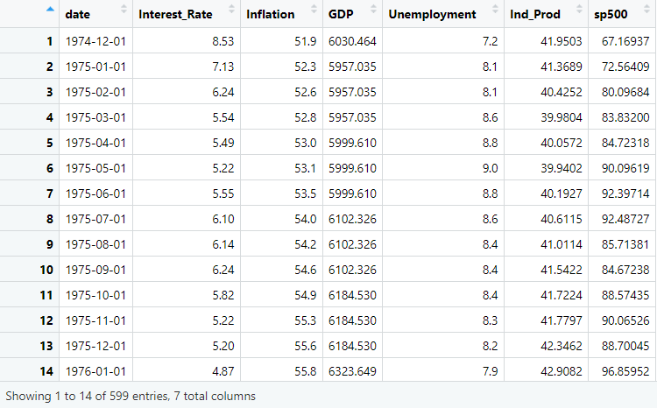
Данни, с които ще работим

Slide 3
Обяснение на данните
GDP (Gross Domestic Product) – Брутен вътрешен продукт (БВП)
Това е общата стойност на всички стоки и услуги, произведени в дадена държава за определен период (обикновено година или тримесечие).
Измерва икономическата активност и растежа.
Interest Rate – Лихвен процент
Това е процентът, който банките начисляват върху заемите или плащат върху депозитите.
Централните банки (например Европейската централна банка) определят основния лихвен процент, който влияе на икономиката.

Slide 4
Обяснение на данните
Inflation – Инфлация
Това е темпът, с който цените на стоките и услугите се увеличават с течение на времето.
Високата инфлация означава, че цените растат бързо, което намалява покупателната способност на парите.
Unemployment – Безработица
Това е процентът на хората, които активно търсят работа, но не могат да намерят.
Високата безработица означава икономически проблеми, докато прекалено ниската безработица може да доведе до инфлация.

Slide 5
Обяснение на данните
Industrial Production – Индустриално производство
Това е мярка за производството в индустриалния сектор на икономиката.
Често се използва като индикатор за икономическото здраве на една страна.

Slide 6
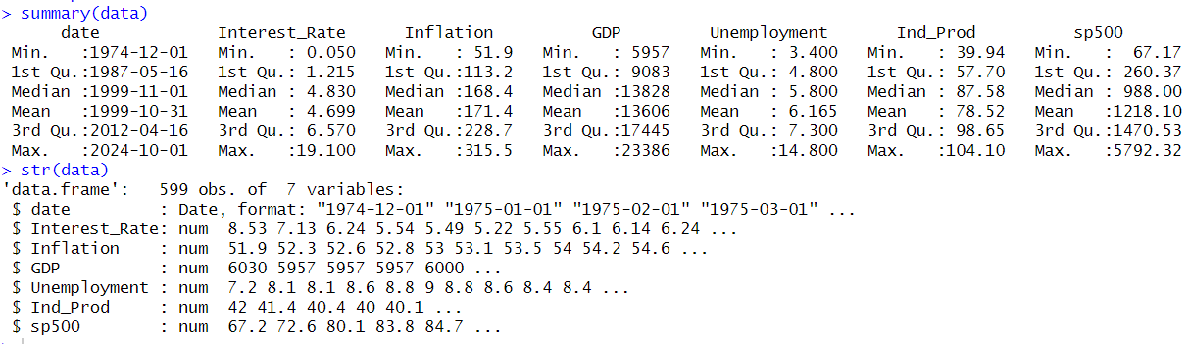
Статистически преглед на данните

Slide 7
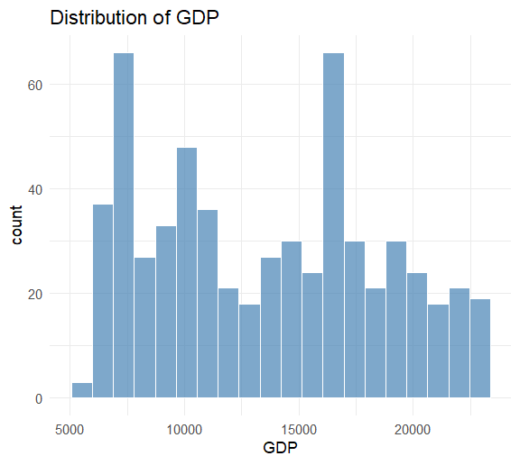
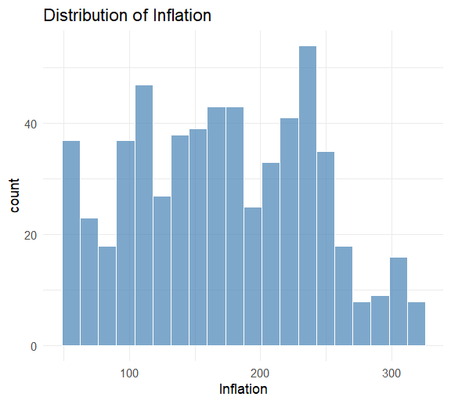
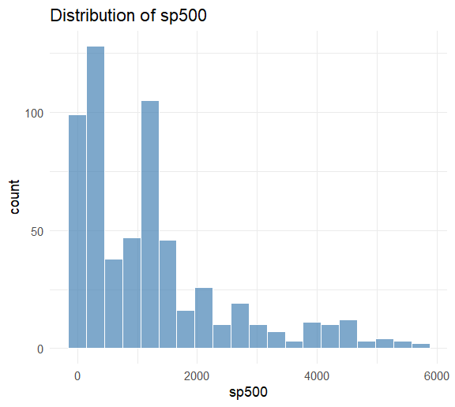
Изобразяване на данните

Slide 8
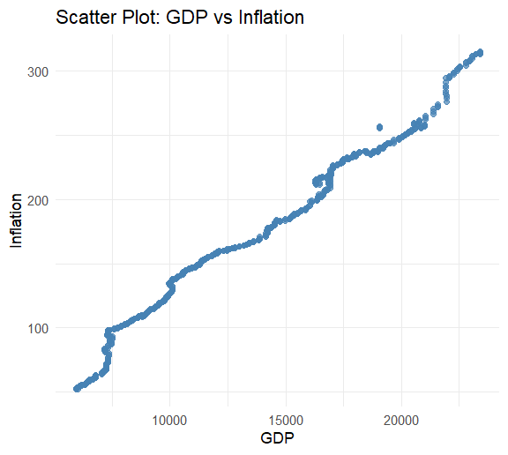
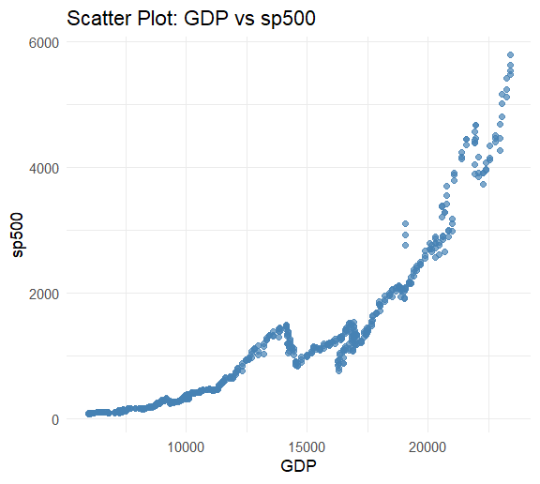
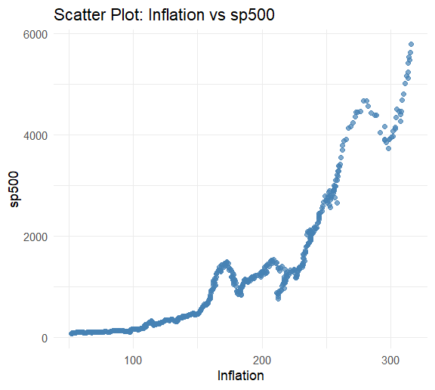
Изобразяване на данните

Slide 9
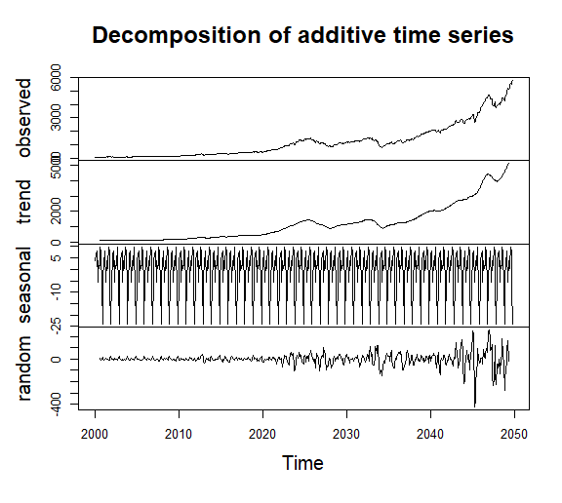
Декомпозиция на SP500
Можем да забележим, че има ясен тренд, силна сезонност и ясно определена произволност.

Slide 10
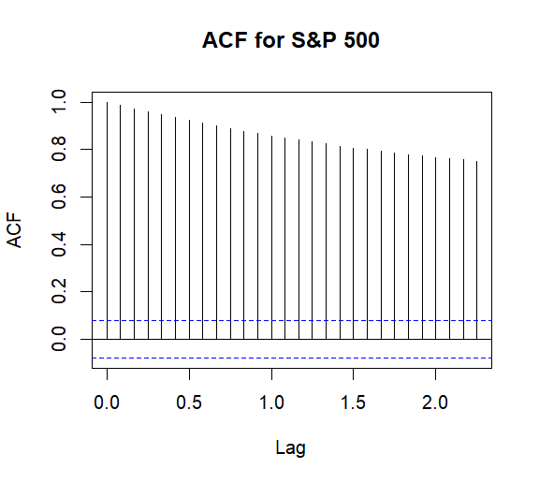
ACF за SP500
Диаграмата на ACF показва постепенен спад, като се започне от висока автокорелация при лаг 1 и намалява с увеличаването на лага. Това предполага наличието на силна автокорелация във времевите редове. Бавното затихване е характерно за нестационарни времеви редове, което вероятно показва тенденции или сезонност.

Slide 11
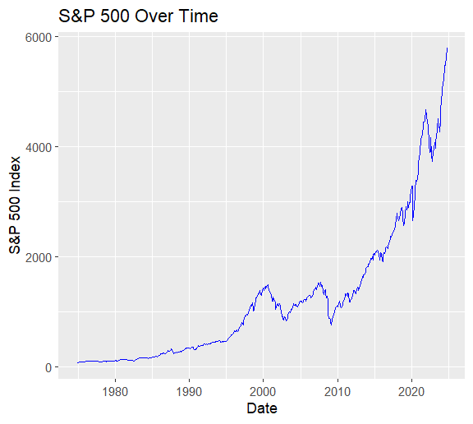
Изглед на обяснената променлива

Slide 12
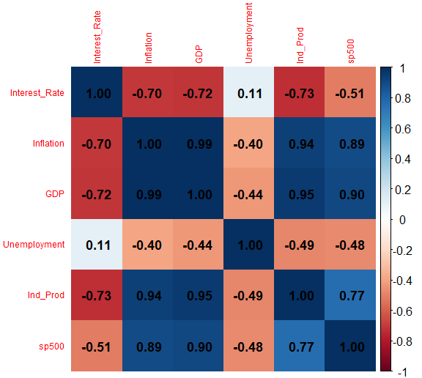
Корелационна матрица
Можем да забележим, че част от регресорите са силно корелирани, както се очаква.

Slide 13
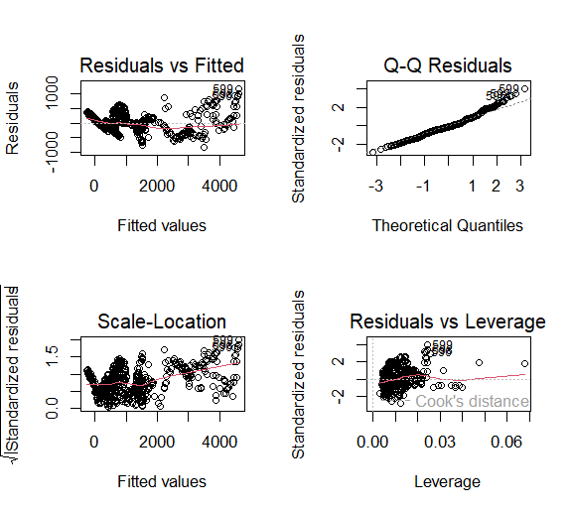
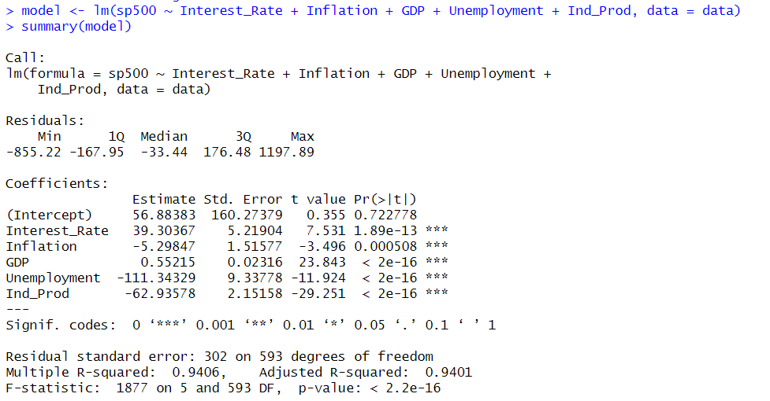
Линеен модел

Slide 14
Линеен модел
R² = 0,9406 → Моделът обяснява 94,06% от S&P 500, което означава, че е моделът е добър.
Коригиран R² = 0,9401 → Също значителен фактор за добър модел.
F-статистика (1877, p < 2.2e-16) → Моделът е много значим.
Остатъчна стандартна грешка = 302 → Измерва типична грешка при прогнозиране; предполага сравнително добра точност на модела.
Остатъците варират от -855 до +1198 → Няма екстремни отклонения, но някои големи отклонения.
Проблеми: Хетероскедастичност, автокоролеация и мултиколинеарност

Slide 15
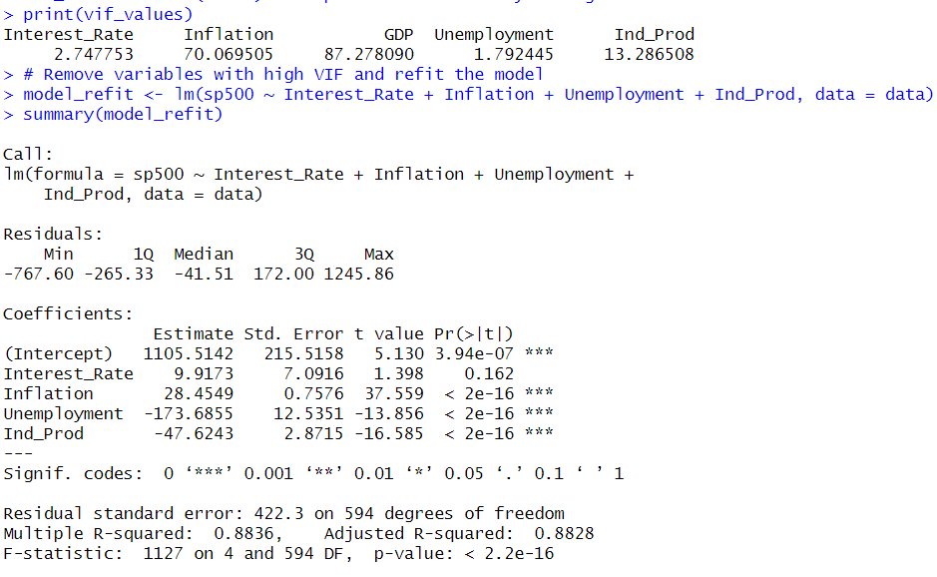
Адресиране на мултиколинеарност
Премахване на GDP.
R² = 0,8836 → Все още обяснява 88,36% от променливостта на S&P 500 (малко по-ниска от преди).
Коригиран R² = 0,8828 → Все още силен.
F-статистика = 1127, p < 2.2e-16 → Моделът остава много значим.
Съмнителна промяна в коефициента пред Inflation.

Slide 16
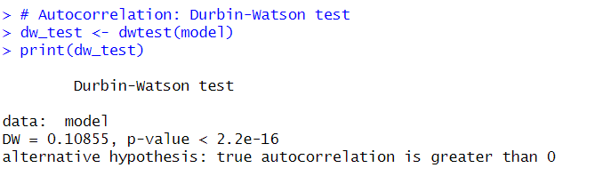
Адресиране на автокорелация
Тест на Дърбин-Уотсън (проверка на автокорелация)
DW = 0,10855, p-стойност < 2,2e-16 → Силна положителна автокорелация в остатъците.
Тъй като DW ≈ 0, остатъците са силно корелирани, нарушавайки предположенията за КЛРМ.

Slide 17
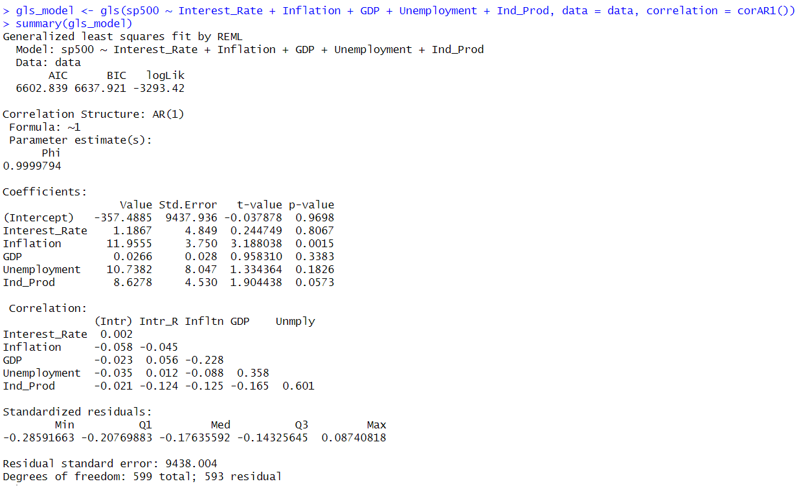
Адресиране на автокорелация
GLS отчита автокорелацията, използвайки AR(1) процес.
AIC = 6602.839 → По-ниският AIC предполага подобрено прилягане на модела спрямо КЛРМ.
Остатъчен стандарт Грешка = 9438 → Висока
Phi 0.9999794 → Предполага висока автокорелация

Slide 18
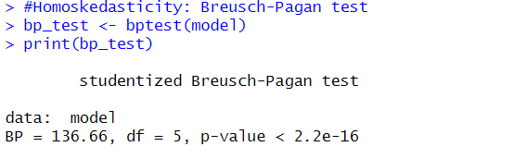
Адресиране на хетероскедастичност
BP = 136.66, p-стойност < 2.2e-16 → Силни доказателства за хетероскедастичност (дисперсията на остатъците не е постоянна).
Тъй като КЛРМ предполага хомоскедастичност, нарушение предполага използването на претеглени най-малки квадрати (WLS), за да се коригира.

Slide 19
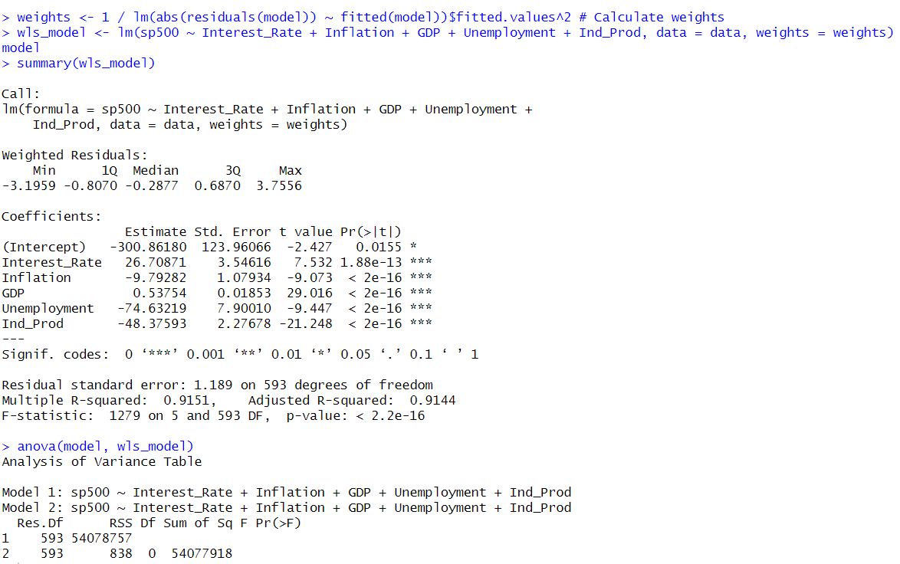
Адресиране на хетероскедастичност
Подобрена остатъчна стандартна грешка (1,189 срещу 302 в OLS) → По-добро напасване на модела.
R² = 0,9151 → Висока обяснителна сила, подобна на OLS (0,9406).
Остатъчната сума на квадратите (RSS) се подобри драстично (от 54078757 → 838) → Огромно намаляване на отклонението на грешката.

Slide 20
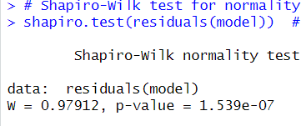
Адресиране на нормалност
W = 0,97912, p-стойност = 1,539e-07 → Остатъците не са нормално разпределени (отхвърлете нулевата хипотеза).

Slide 21
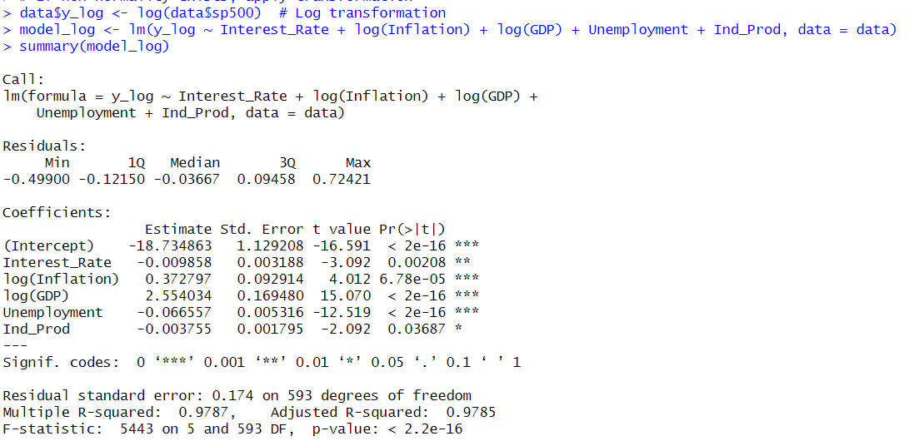
Адресиране на нормалност
Значителен спад на остатъчна стандартна грешка (от 302 → 0,174).
R² се увеличи от 0,9406 на 0,9787 → Моделът обяснява по-голяма част.
F-статистиката скочи рязко до 5443, засилвайки обяснителна сила на модела.

Slide 22
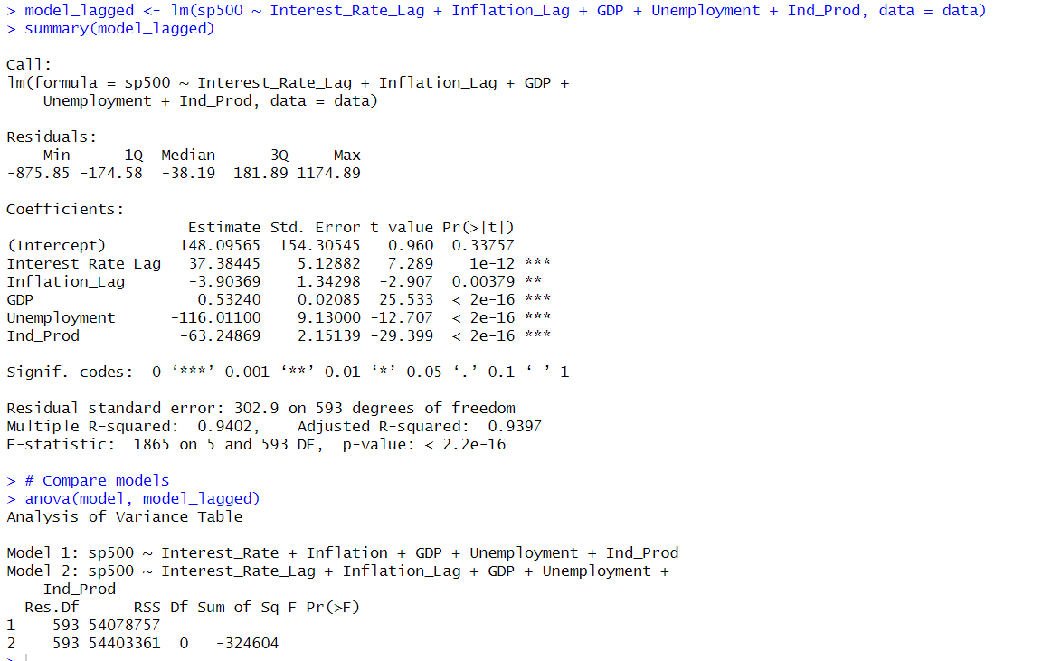
Линеен модел с лаг 1
R² = 0,9402 (срещу 0,9406 в оригинала) → Минимална промяна в обяснителната сила.
Остатъчна стандартна грешка (RSE) = 302,9 (срещу 302,0) → Леко увеличение на необяснима вариация.
F-статистика (1865 срещу 1877) →Подобна сила на предикторите.
RSS се увеличава в модела с лаг (54 403 361 срещу 54 078 757) → лаг на лихвения процент и инфлацията не подобрява значително съответствието на модела.
Разлика в сумата на квадратите → Показва, че лаг моделът е малко по-лош.

Slide 23
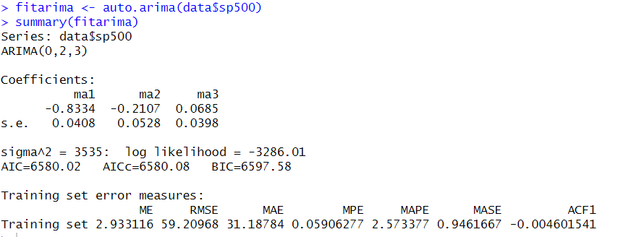
ARIMA
Средна грешка (ME) 2,93 Много ниско отклонение в прогнозите. Средна квадратична грешка (RMSE) 59,21 Средна величина на грешка при прогнозиране. Средна абсолютна грешка (MAE) 31.19 Типично абсолютно отклонение от действителните стойности. Средна процентна грешка (MPE) 0,059% Малко процентно отклонение. Средна абсолютна процентна грешка (MAPE) 2,57% Малка относителна грешка (~2,57% средно отклонение). Средна абсолютна мащабирана грешка (MASE) 0,95 Грешка спрямо наивния модел (~1 означава подобна производителност). ACF1 (Автокорелация на остатъците Lag-1) -0,0046 Няма значима остатъчна автокорелация (добър знак)

Slide 24
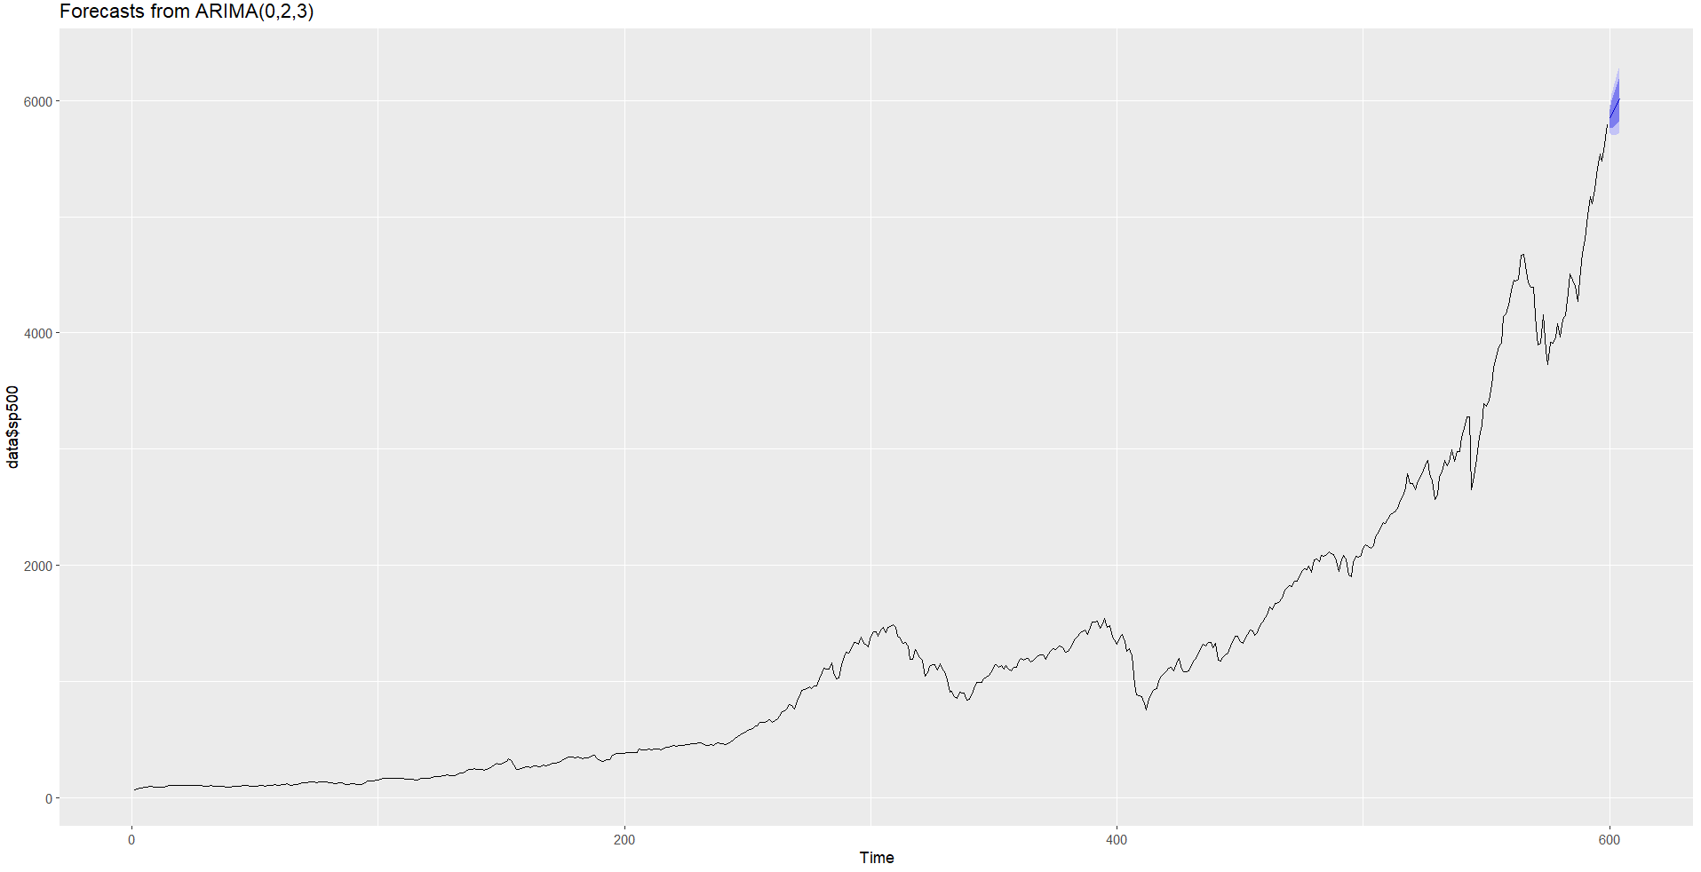

Slide 25
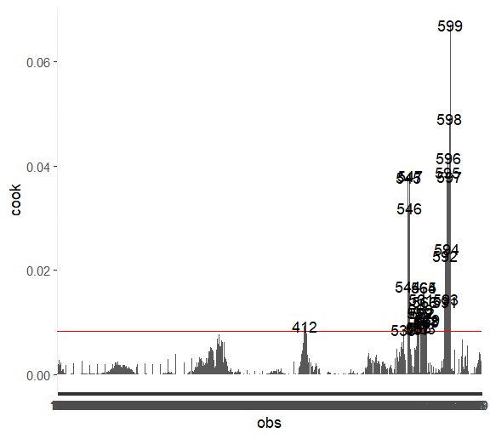
Cook's Distance
Праг: Наблюдения с разстояние на Кук > 4 × средно (разстояние на Кук) (червена линия) може да са влиятелни.
Високи стойности: Тези точки имат силен ефект върху прогнозите на модела и трябва да бъдат изследвани.

Slide 26
Заключение
Най-добрият модел е моделът, който показа най-високо R^2 и коригирано R^2 (въпреки че високото R^2 само по себе си не означава по-добро представяне). Колкото по-близо е до 1, толкова по-добре описва наблюдаваната променлива. В този случай моделът, при който s&p500 и БВП и инфлацията са нормализирани с log. Чрез изграждането на тези модели може да се наблюдава, че БВП, инфлацията и т.н. имат голямо влияние върху S&P500. Подобрения, които могат да се направят, са допълнително изследване на модела с log променливи за допусканията от КЛРМ

